Slide 1
第7章 MALAB数据可视化

Slide 2
7.1 二维图形
7.1.1 MATLAB的图形窗口
创建图形窗口
在MATLAB中使用函数figure来建立图形窗口，该函数最简单的调用方式
为：
figure
这样就建立了一个如图7.1所示的图形窗口。
在图形窗口中有一个“图形编辑工具条”，其中提供了各种工具,可以自由地在图形上添加文字，箭头和曲线等。还可以任意地进行三维图的视角变换。
除了上述工具，还可以使用菜单Insert和Tools中的子菜单在图形窗口上添加或调整坐标系，或进行一些标注文字的修饰。
另外，使用鼠标选中图形中的对象，单击鼠标右键，可弹出一菜单，通过选择菜单项实现对图形的操作。

Slide 3
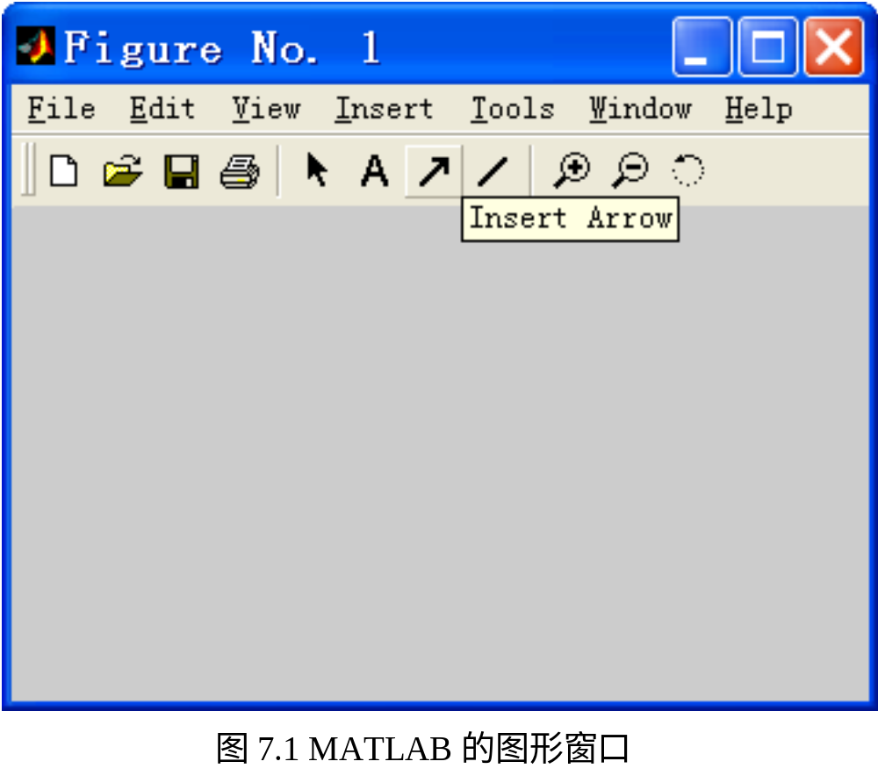
用于选定图形中的成员对象；
用于在图形中的适当位置添加文字；
用于绘制末端带箭头的直线；
用于绘制直线；
用于对图像的局部进行放大显示；
用于对图像的局部进行缩小显示；
用于在空间改变对图形的观察方向。

Slide 4
函数figure其它调用方式有：
（1）figure('PropertyName',PropertyValue,...)：以指定的属性值，创建一个新的图形窗口，其中PropertyName为属性名，PropertyValue为属性值。未指定的属性，取缺省值。
（2）figure(h)：如果h已经是图形句柄，则将它代表的图形窗口置为当前窗口；如果h不是图形句柄，但为一正整数，则创建一个图形句柄为h的新的图形窗口。
（3）h = figure(...) ：调用figure时，同时返回图形对象的句柄。

Slide 5
2. 关闭与清除图形窗口
以close命令关闭图形窗口，其调用方式有：
（1）close：关闭当前图形窗口，等效于close(gcf)；
（2）close(h)：关闭图形句柄h指定的图形窗口；
（3）close name：关闭图形窗口名name指定的图形窗口；
（4）close all：关闭除隐含图形句柄的所有图形窗口；
（5）close all hidden：关闭包括隐含图形句柄在内的所有图形窗口；
（6）status = close(...)：调用close函数正常关闭图形窗口时，返回1；否则返回0。
清除当前图形窗口中使用如下命令：
（1）clf：清除当前图形窗口所有可见的图形对象。
（2）clf reset：清除当前图形窗口所有可见的图形对象，并将窗口的属性设置为缺省值（Units、PaperPosition和PaperUnits属性除外）。

Slide 6
7.1.2 基本二维图形绘制
在MATLAB中，主要的二维绘图函数如下：
（1）plot(x,y)：x轴和y轴均为线性刻度；
（2）loglog(x,y)：x轴和y轴均为对数刻度；
（3）semilogx(x,y)：x轴为对数刻度，y轴为线性刻度；
（4）semilogy(x,y)：x轴为线性刻度，y轴为对数刻度。
其中plot是最基本的二维绘图函数，其调用格式有：
（1）plot(Y)：若Y为实数集合，则以Y的各个值为纵坐标，各值的序号为横坐标，绘制二维曲线；若Y为复数集合，则等效于plot(real(Y),imag(Y))；
（2）plot(X1,Y1,...)：绘制所有Xn、Yn对应的曲线，如果Xn、Yn为矩阵，则以其行向量或列向量的对应值绘制曲线；
（3）plot(X1,Y1,LineSpec,...)：以LineSpec指定的属性，绘制所有Xn、Yn对应的曲线；
（4）plot(...,'PropertyName',PropertyValue,...)：对于由plot绘制的所有曲线，按照设置的属性值进行绘制，PropertyName为属性名，PropertyValue为对应的属性值；
（5）h = plot(...)：调用plot函数时，同时返回每条曲线的图形句柄h（列向量）。

Slide 7
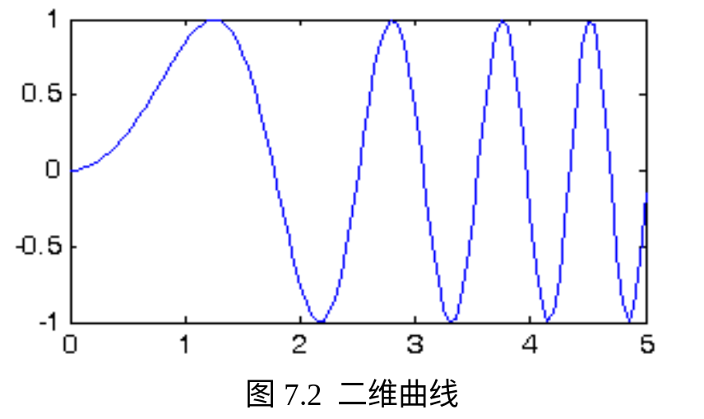
例7.1 用plot函数画出sin(x²)在x∈[0, 5]之间的图形。
x=0:0.05:5; % x坐标从0到5
y=sin(x.^2); % 对应的y坐标
plot(x,y); % 绘制图形
输出图形如图7.2所示。

Slide 8
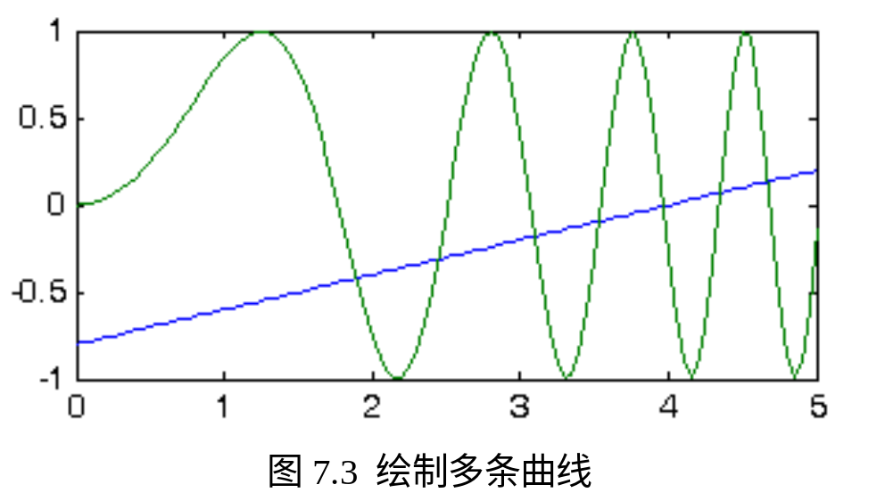
例7.2 用plot函数绘制多条曲线。
x=0:0.05:5; % x坐标从0到5
y₁=0.2*x-0.8; % y₁坐标
y₂=sin(x.^2); % y₂坐标
figure % 建立图形窗口
plot(x,y₁,x,y₂); % 绘制图形
输出图形如图7.3所示。

Slide 9
7.1.3 其他类型的二维图
在MATLAB中，还有其他的绘图函数，可以绘制不同类型的二维图形，以满足不同的要求.表7.1列出了这些绘图函数。
表7.1 其他绘图函数
函 数 | 二维图的形状 | 备 注
bar(x,y) | 条形图 | x是横坐标,y是纵坐标.
errorbar(x,y,e) | 误差条形图 | x是横坐标,y是纵坐标,e是单位标准差.
fplot(y,[a b]) | 精确绘图 | y代表某个函数,[a b]表示需要精确绘图的范围.
polar(θ,r) | 极坐标图 | θ是角度,r代表以θ为变量的函数.
hist(x,N) | 直方图 | x代表某个函数,N是长条的个数.
rose(x) | 角度直方图 | x代表某个函数.
stairs(x,y) | 阶梯图 | x是横坐标,y是纵坐标.
stem(x,y) | 针状图 | x是横坐标,y是纵坐标.
fill(x,y,’b’) | 实心图 | x是横坐标,y是纵坐标,’b’代表颜色
feather(z) | 羽毛图 | z是复变量
compass(z) | 罗盘图 | z是复变量

Slide 10
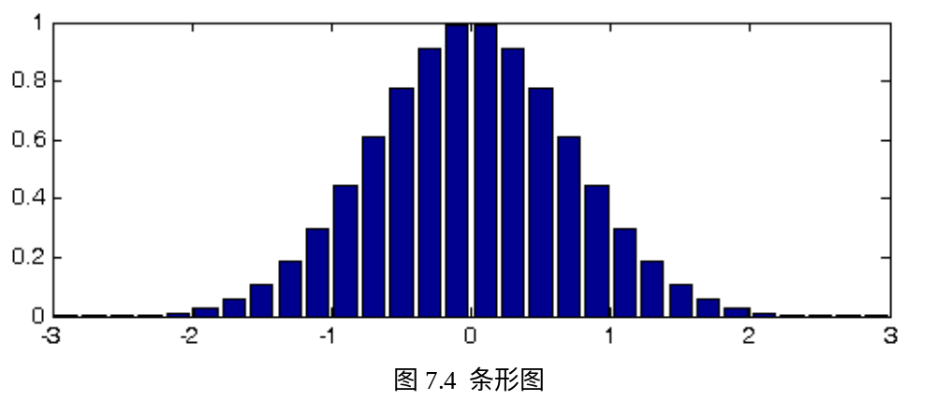
例7.3 画条形图示例。
x = -2.9:0.2:2.9;
bar(x,exp(-x.*x));
输出图形如图7.3所示。

Slide 11
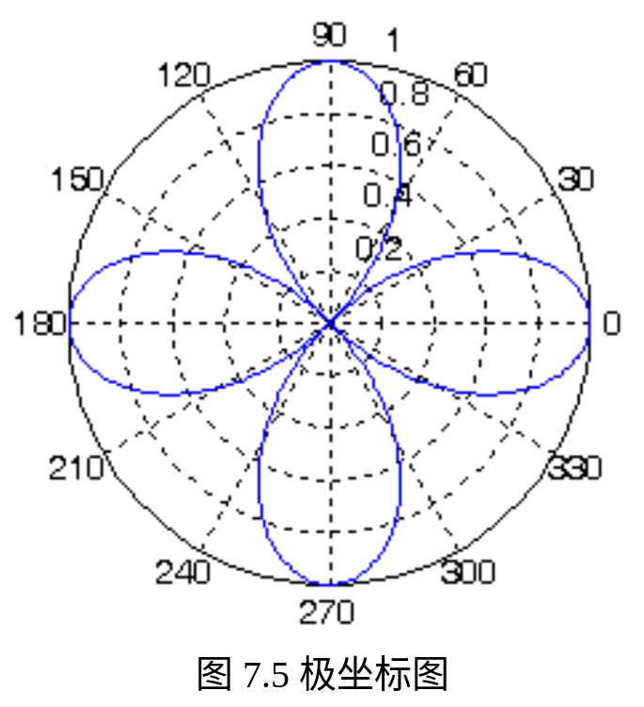
例7.4画极坐标图示例。
t=0:.01:2*pi; % 极坐标的角度.
figure
polar(t,abs(cos(2*t)));
输出图形如图7.5所示。

Slide 12
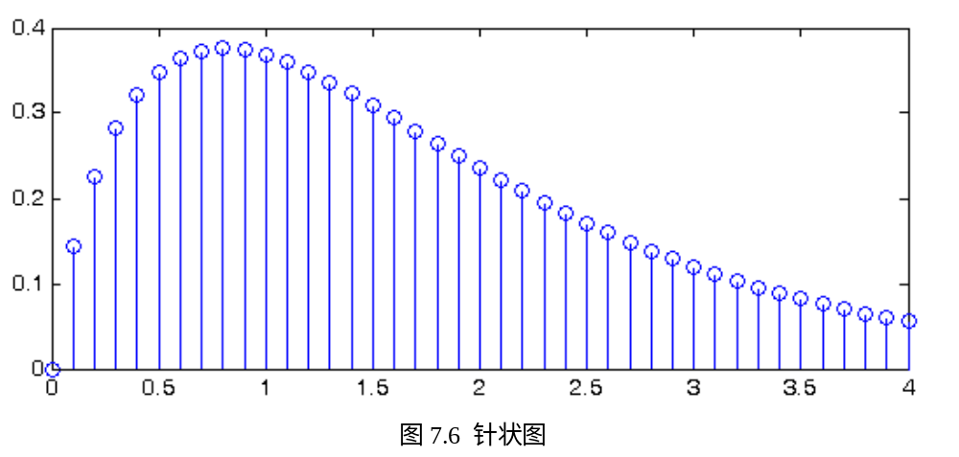
例7.5画针状图示例。
x = 0:0.1:4;
y = (x.^0.8).*exp(-x);
stem(x,y)
输出图形如图7.6所示。

Slide 13
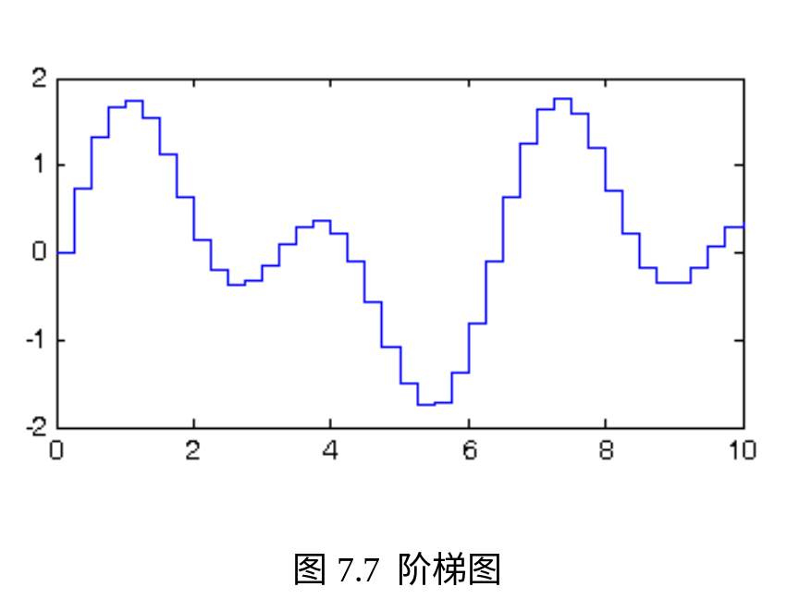
例7.6 画阶梯图示例。
x=0:0.25:10;
figure
stairs(x,sin(2*x)+sin(x));
输出图形如图7.7所示。

Slide 14
7.1.4 色彩和线型
在MATLAB中为区别画在同一窗口中的多条曲线，可以改变曲线的颜色和线型等图形属性，plot函数可以接受字符串输入变量，这些字符串输入变量用来指定不同的颜色和线型。
表7.2 plot绘图函数的常用参数
颜色参数 | 曲线颜色 | 线型参数 | 曲线线型
y | 黄 | - | 实线
b | 蓝 | : | 点线
g | 绿 | -. | 点划线
m | 洋红 | -- | 虚线
w | 白 | . | 点
c | 青 | o | 圆
k | 黑 | + | +
r | 红 | * | *

Slide 15
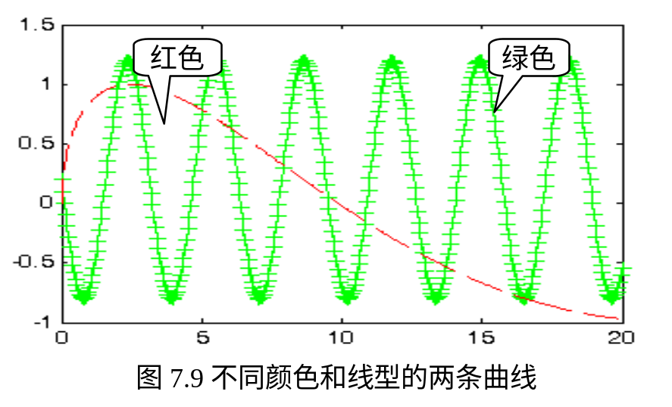
例7.8 绘制两条不同颜色，不同线型的曲线。
x=0:0.05:20;
y1=0.2+sin(-2*x); % 曲线y1
y2=sin(x.^0.5); % 曲线y2
figure
plot(x,y1,‘g+’,x,y2,‘r--’); %曲线y1用绿色加号线型表示，曲线y2用红色虚线表示
输出图形如图7.9所示。

Slide 16
7.1.5 坐标轴及标注
MATLAB在绘图时会根据数据的分布范围自动选择坐标轴的刻度范围，ATLAB同时提供了函数axis指定坐标轴的刻度范围其调用格式为：
axis([xmin,xmax,ymin,ymax])
函数中 xmin,xmax,ymin,ymax分别表示x轴的起点、终点， y轴的起点、终点。
MATLAB还提供了一些图形的标注命令（见表7.3），可以对每个坐标轴单独进行标注，在图形的任意位置上放置文本以注解图形，还可以加上网格线以确定曲线上某一点的坐标值，

Slide 17
表7.3 常用图形标注命令
命 令 | 功 能
xlabel('option') | x轴加标注， option表示任意选项
ylabel('option') | y轴加标注
title('option') | 图形加标题
legend('option') | 图形加标注
grid on | 显示网格线
gtext('option') | 在鼠标指定的位置加标注.
line([x1,x2],[y1,y2]) | 在(x1,y1)，(x2,y2)之间画一条直线; 用此命令可以在图中画坐标轴。

Slide 18
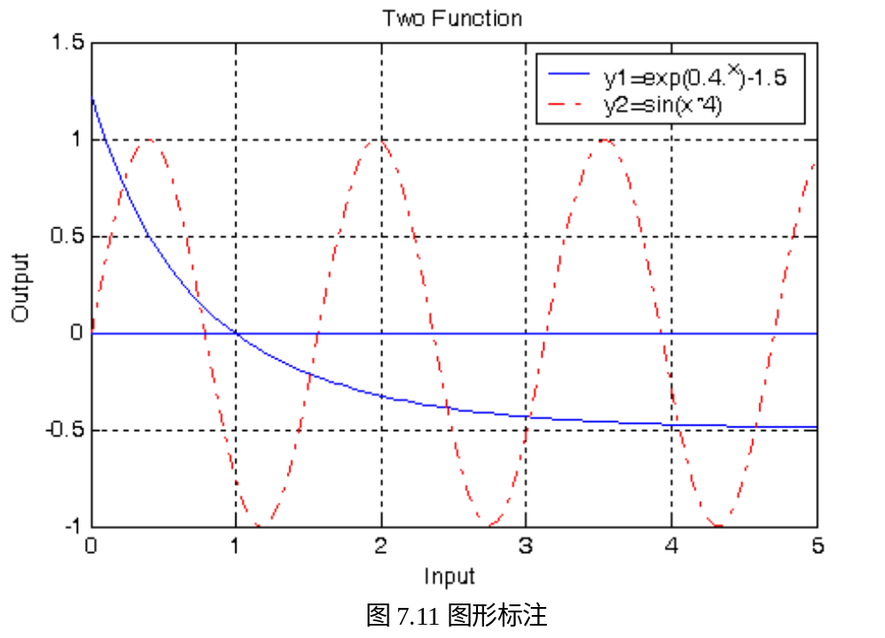
例7.9 图形标注示例。
x=0:0.05:5 ;
figure
y1=exp(0.4.^x)-1.5;y2=sin(x*4);
plot(x,y1,x,y2,'r-.') % 曲线y2用红色点划线表示.
line([0,5],[0,0]) % 在(0,0)和(5,0)之间画直线,代替横坐标.
xlabel('Input');ylabel('Output'); % x轴标注’Input’, y轴标注’Output’
title('Two Function'); % 图形标题‘Two Function’
legend('y1=exp(0.4.^x)-1.5','y2=sin(x*4)') % 注解图形.
grid on % 显示网格线
输出图形如图7.11所示。

Slide 19
7.1.6 子图
在一个图形窗口用函数subplot可以同时画出多个子图形，其调用格式有：
（1）subplot(m,n,p)：将当前图形窗口分成m×n个子窗口，并在第p个子窗口建立当前坐标平面。子窗口按从左到右，从上到下的顺序编号，如图7.12所示。如果p为向量，则以向量表示的位置建立当前子窗口的坐标平面；
（2）subplot(m,n,p,‘replace’)：按（1）建立当前子窗口的坐标平面时，若指定位置已经建立了坐标平面，则以新建的坐标平面代替它；
（3）subplot(h)：指定当前子图坐标平面的句柄h，h为按mnp排列的整数，如在图7.12所示的子图中h=232，表示第2个子图坐标平面的句柄；
（4）subplot(‘Position’,[left bottom width height])：在指定的位置建立当前子图坐标平面，它把当前图形窗口看成是1.0×1.0的平面，所以left、bottom、width、height分别在（0.0,1.0）的范围内取值，分别表示所创建当前子图坐标平面距离图形窗口左边、底边的长度，以及所建子图坐标平面的宽度和高度。
（5）h = subplot(...) ：创建当前子图坐标平面时，同时返回其句柄。
值得注意的是：函数subplot只是创建子图坐标平面，在该坐标平面内绘制子图，仍然需要使用plot函数或其他绘图函数。

Slide 20
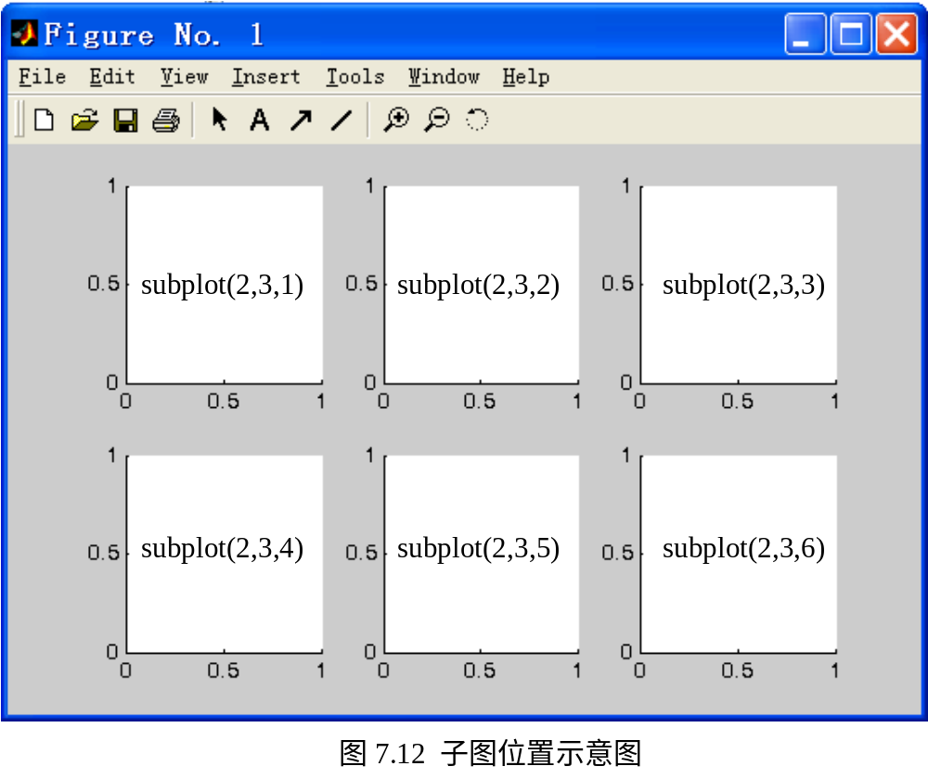

Slide 21
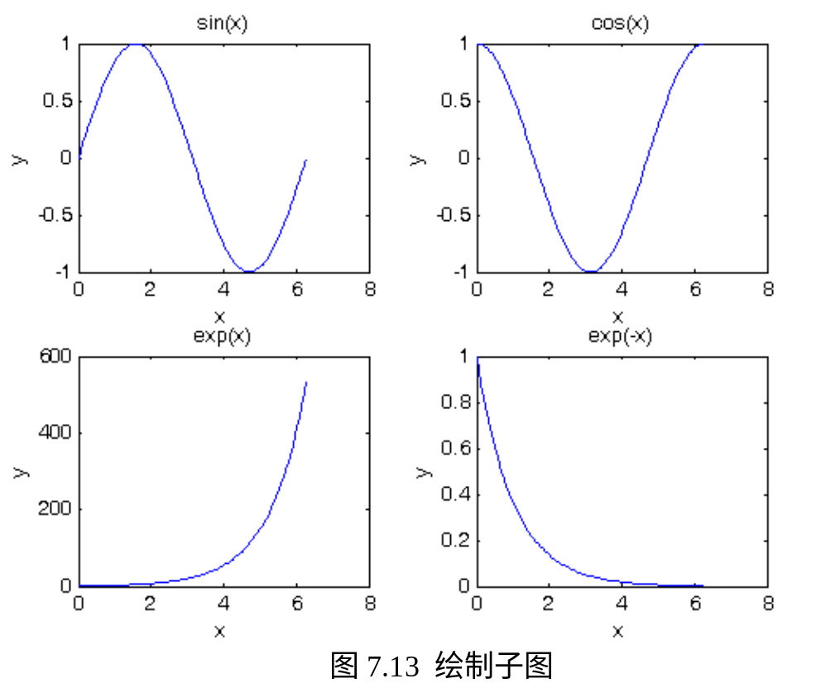
例7.10子图绘制示例。
x=linspace(0,2*pi,100); %x轴从0~2π取100点
subplot(2,2,1);plot(x,sin(x)); %视窗的第一行第一列画sin(x),
xlabel('x');ylabel('y'); title('sin(x)') %x轴加注解x,y轴加注解y,加标题sin(x)
subplot(2,2,2);plot(x,cos(x));
xlabel('x');ylabel('y'); title('cos(x)');
subplot(2,2,3);plot(x,exp(x));
xlabel('x');ylabel('y'); title('exp(x)');
subplot(2,2,4);plot(x,exp(-x));
xlabel('x');ylabel('y'); title('exp(-x)');
输出图形如图7.13所示。

Slide 22
7.2 三维图形
7.2.1 三维曲线图
用函数plot3可以绘制三维图形，其调用格式有：
（1）plot3(X1,Y1,Z1,...)：X1、Y1、Z1为向量或矩阵，表示图形的三维坐标。该函数可以在同一图形窗口一次画出多条三维曲线，以X1,Y1,Z1,... Xn,Yn,Zn指定各条曲线的三维坐标；
（2）plot3(X1,Y1,Z1,LineSpec,...)：以LineSpec指定的属性绘制三维图形；
（3）plot3(...,'PropertyName',PropertyValue,...)：对以函数plot3绘制的图形对象设置属性；
（4）h = plot3(...)：调用函数plot3绘制图形，同时返回图形句柄。

Slide 23
例7.11绘制三维曲线示例。
t=0:0.05:20;
figure
subplot(2,2,1);
plot3(sin(t),cos(t),t); % 画三维曲线
grid,
text(0,0,0,'0'); % 在x=0,y=0,z=0处标记”0”
title('Three Dimension');
xlabel('sin(t)'),ylabel('cos(t)'),zlabel('t');
subplot(2,2,2);plot(sin(t),t); % 三维曲线在x-z平面的投影
grid
title('x-z plane');
xlabel('sin(t)'),ylabel('t');
subplot(2,2,3);plot(cos(t),t); % 三维曲线在y-z平面的投影
grid
title('y-z plane');
xlabel('cos(t)'),ylabel('t');
subplot(2,2,4);plot(sin(t),cos(t)); % 三维曲线在x-y平面的投影
title('x-y plane');
xlabel('sin(t)'),ylabel('cos(t)');
grid
输出图形如图7.14所示。

Slide 24
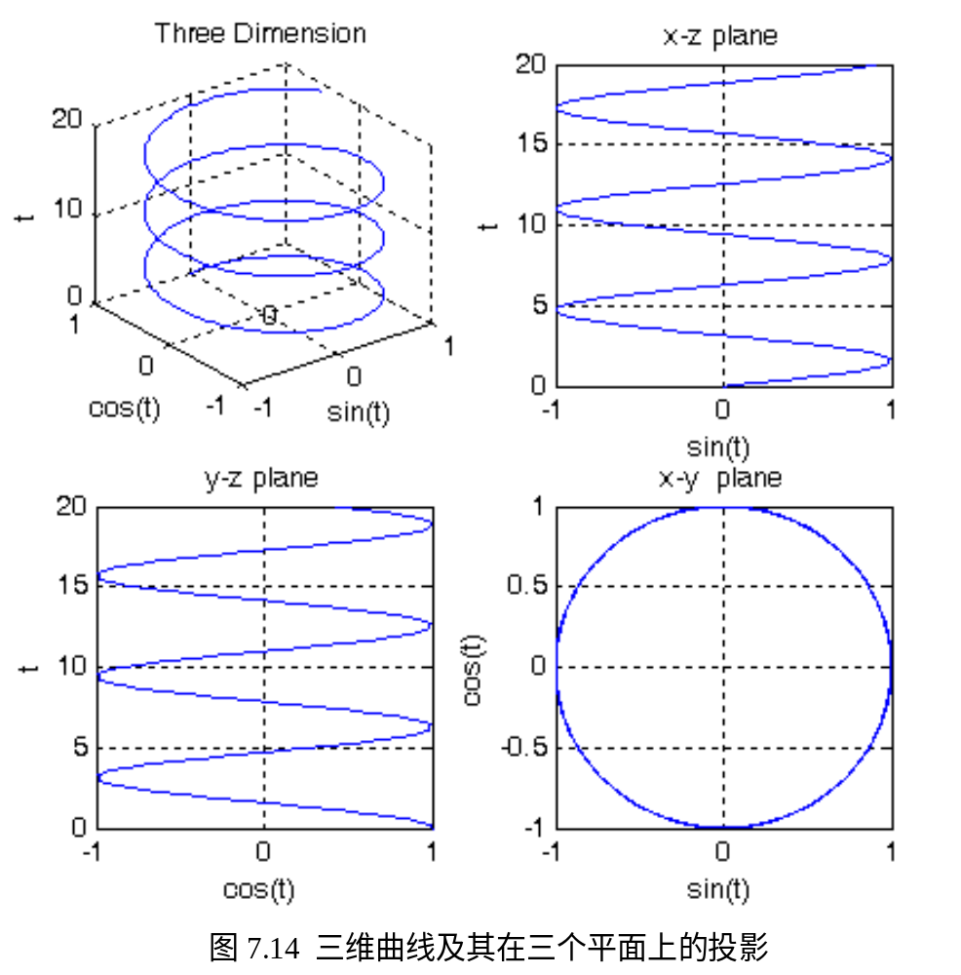

Slide 25
7.2.2 三维曲面图
可用surf、surfc函数来绘制三维曲面图，调用格式如下：
（1）surf(Z)：以矩阵Z指定的参数创建一渐变的三维曲面，坐标x = 1:n，y = 1:m，其中[m,n] = size(Z)，进一步在x-y平面上形成所谓“格点”矩阵[X,Y]=meshgrid(x,y)，Z为函数z=f(x,y)在自变量采样“格点”上的函数值，Z=f(X,Y)。Z既指定了曲面的颜色，也指定了曲面的高度，所以渐变的颜色可以和高度适配。所谓“格点”如图7.15所示。
（2）surf(X,Y,Z)：以Z确定的曲面高度和颜色，按照X、Y形成的“格点”矩阵，创建一渐变的三维曲面。X、Y可以为向量或矩阵，若X、Y为向量，则必须满足m= size(X)，n = size(Y)，[m,n] = size(Z)。
（3）surf(X,Y,Z,C)：以Z确定的曲面高度，C确定的曲面颜色，按照X、Y形成的“格点”矩阵，创建一渐变的三维曲面。
（4）surf(...,'PropertyName',PropertyValue)：设置曲面的属性。
（5）surfc(...)：采用surfc函数的格式同surf，同时在曲面下绘制曲面的等高线。
（6）h = surf(...)：采用surf创建曲面时，同时返回图形句柄h。
（7）h = surfc(...) ：采用surfc创建曲面时，同时返回图形句柄h。

Slide 26
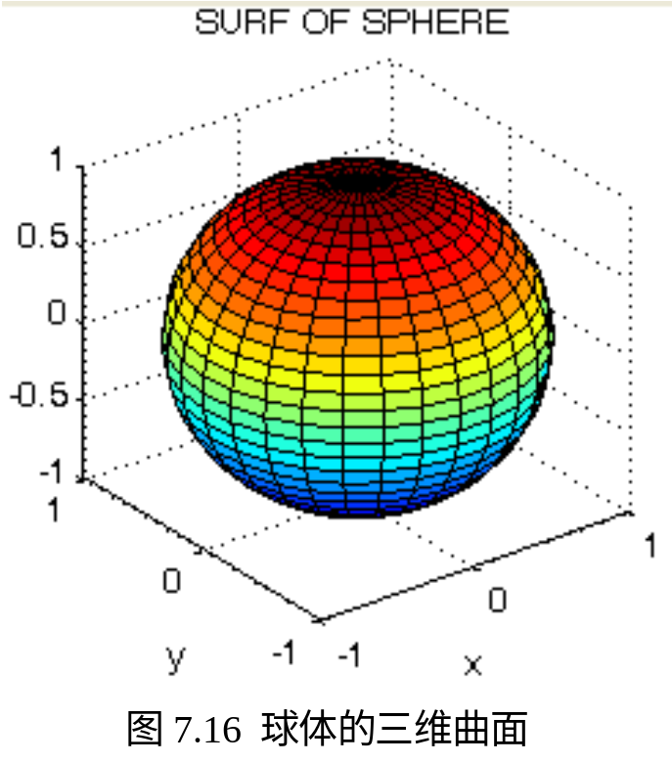
例7.12 绘制球体的三维图形。
figure
[X,Y,Z]=sphere(30); %计算球体的三维坐标
surf (X,Y,Z); %绘制球体的三维图形
xlabel('x'),ylabel('y'),zlabel('z');
title('SURF OF SPHERE')
输出图形如图7.16所示。

Slide 27
图7.16中，我们看到球面被网格线分割成小块；每一小块可看作是一块补片，嵌在线条之间。这些线条和渐变颜色可以由shading 命令来指定，其格式为：
（1）shading faceted：在绘制曲面时采用分层网格线，为缺省值。
（2）shading flat：表示平滑式颜色分布方式；去掉黑色线条，补片保持单一颜色。
（3）shading interp：表示插补式颜色分布方式；同样去掉线条，但补片以插值加色。这种方式需要比分块和平滑更多的计算量。

Slide 28
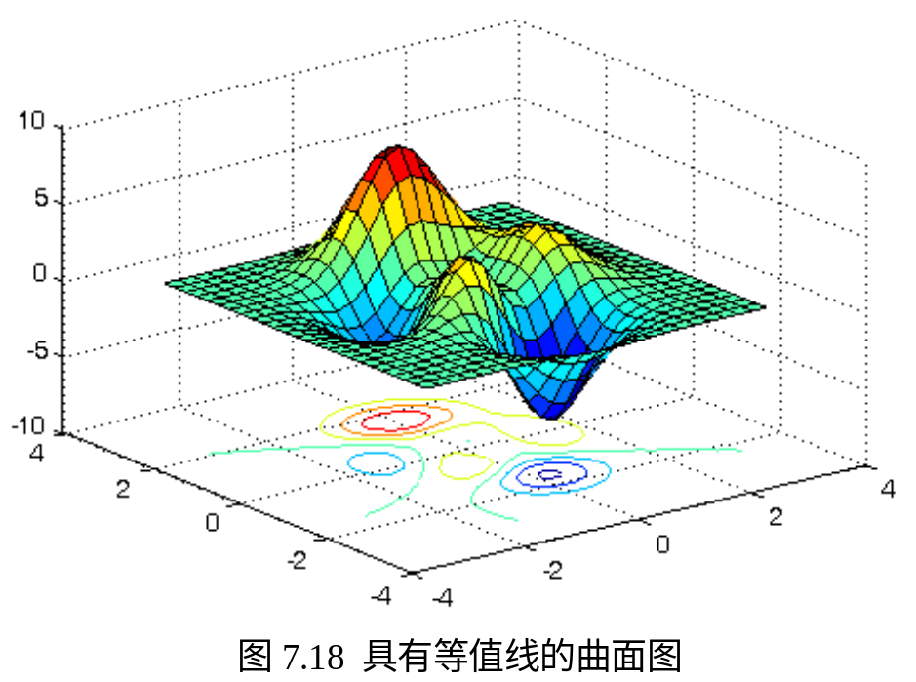
例7.13 绘制具有等值线的曲面图。
[x,y] = meshgrid(-3:1/4:3); %以0.25的间隔形成格点矩阵
z = peaks(x,y);
surfc(x,y,z);
输出图形如图7.18所示。

Slide 29
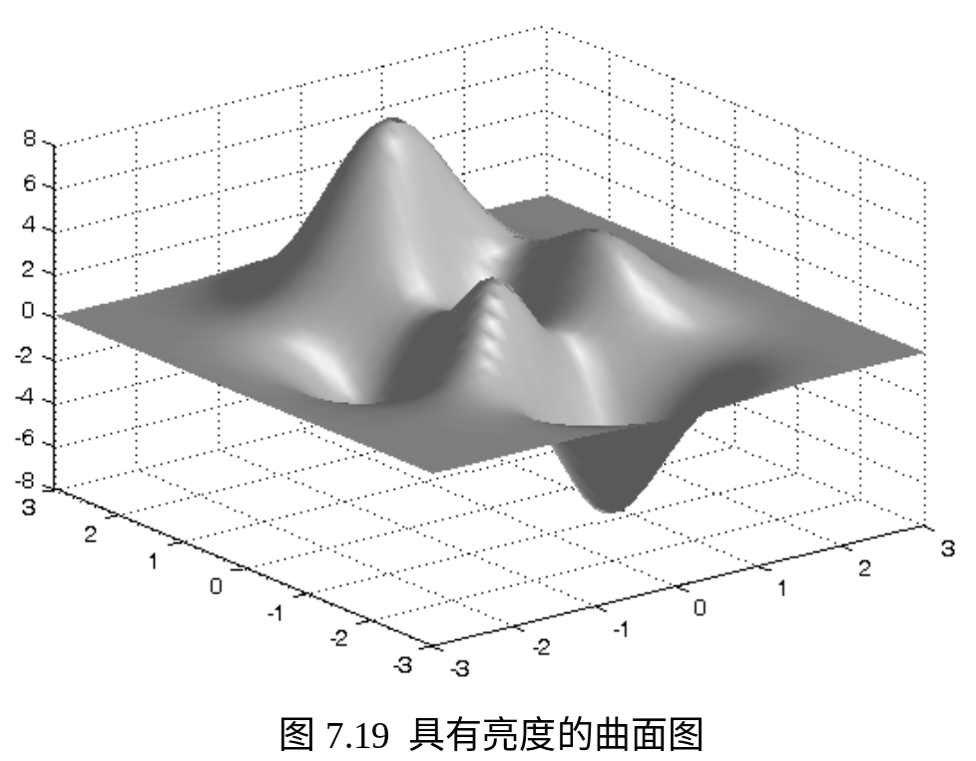
例7.14 以surfl函数绘制具有亮度的的曲面图。
[x,y] = meshgrid(-3:1/8:3); %以0.125的间隔形成格点矩阵
z = peaks(x,y);
surfl(x,y,z);
shading interp
colormap(gray);
axis([-3 3 -3 3 -8 8]);
输出图形如图7.19所示。

Slide 30
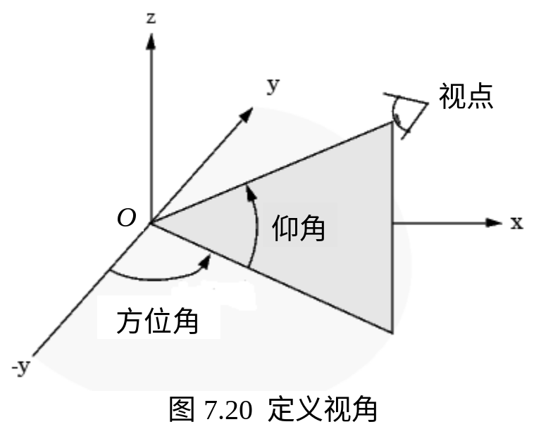
7.2.3 视角控制
观察我们前面绘制的三维图形，我们是以30度视角向下看z=0平面，以-37.5度视角看x=0平面。与z=0平面所成的方向角叫仰角，与x=0平面的夹角叫方位角。如图7.20所示。因此默认的三维视角为仰角30度，方位角-37.5度。默认的二维视角为仰角90度，方位角0度。

Slide 31
在MATLAB中，用view函数改变所有类型的图形视角。命令格式为：
（1）view(az,el)与 view([az,el])：设置视角的方位角和仰角分别为az与el；
（2）view([x,y,z])：将视点设为坐标（x,y,z）；
（3）view(2)：设置为默认的二维视角，az=0，el=90；
（4）view(3)：设置为默认的三维视角，az=-37.5,el=30；
（5）view(T)：以矩阵T设置视角，T为由函数viewmtx生成的4×4矩阵；
（6）[az,el] = view：返回当前视角的方位角和仰角；
（7）T = view：由当前视角生成的4×4矩阵T。

Slide 32
例7.15 从不同的视角观察曲线。
x=-4:4;y=-4:4;[X,Y]=meshgrid(x,y);
Z=X.^2+Y.^2;
subplot(2,2,1);
surf(X,Y,Z); %画三维曲面
ylabel('y'),xlabel('x'),zlabel('z');title('(a) 缺省视角 ')
subplot(2,2,2)
surf(X,Y,Z); %画三维曲面
ylabel('y'),xlabel('x'),zlabel('z');title('(b) 仰角55度，方位角-37.5度')
view(-37.5,55) %将视角设为仰角55度,方位角-37.5度
subplot(2,2,3)
surf(X,Y,Z); %画三维曲面
ylabel('y'),xlabel('x'),zlabel('z');title('(c) 视点为（2,1,1）')
view([2,1,1]) %将视点设为（2,1,1）指向原点
subplot(2,2,4)
surf(X,Y,Z); %画三维曲面
ylabel('y'),xlabel('x'),zlabel('z');title('(d) 仰角90度，方位角10度')
view(10,90) %将视角设为仰角90度,方位角10度
输出图形如图7.21所示。

Slide 33
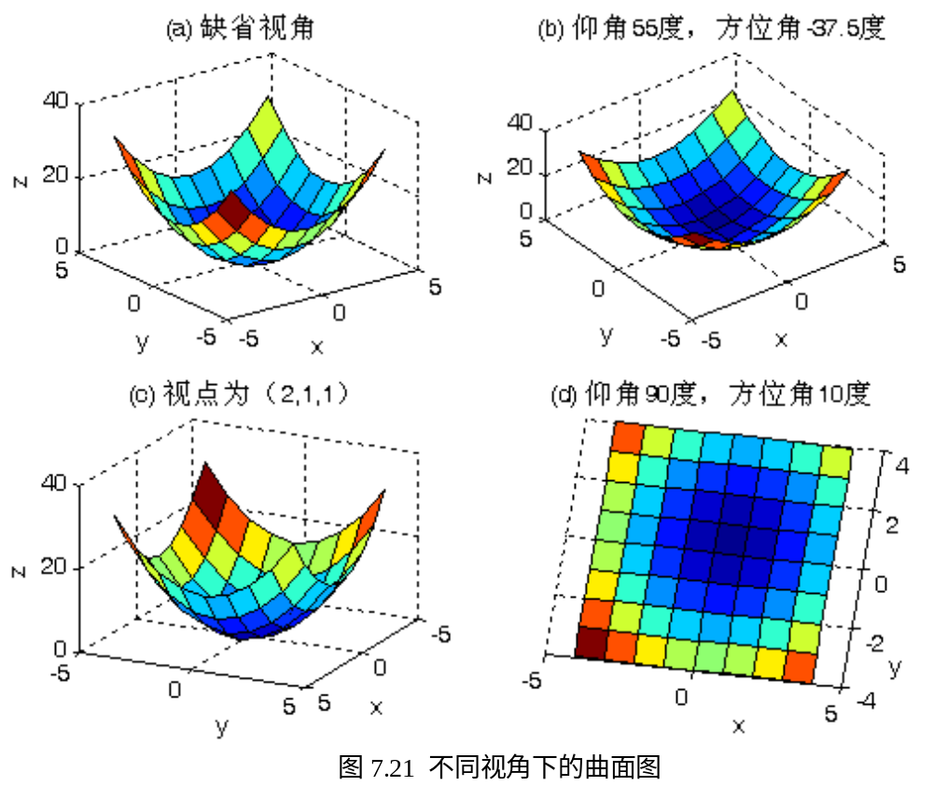

Slide 34
7.2.4 其他图形函数
除了上面讨论的函数，MATLAB还提供了mesh等其它图形函数，见表7.4。
表7.4 其它图形函数
函 数 | 功 能
mesh (X,Y,Z) | 画网格曲面图
meshc (X,Y,Z) | 画网格曲面图和基本的等值线图
meshz (X,Y,Z) | 画包含零平面的网格曲面图
waterfall (X,Y,Z) | 沿x方向出现网线的曲面图
quiver (X,Y,DX,DY) | 在等值线上画出方向或速度箭头
clabel (cs) | 在等值线上标上高度值

Slide 35
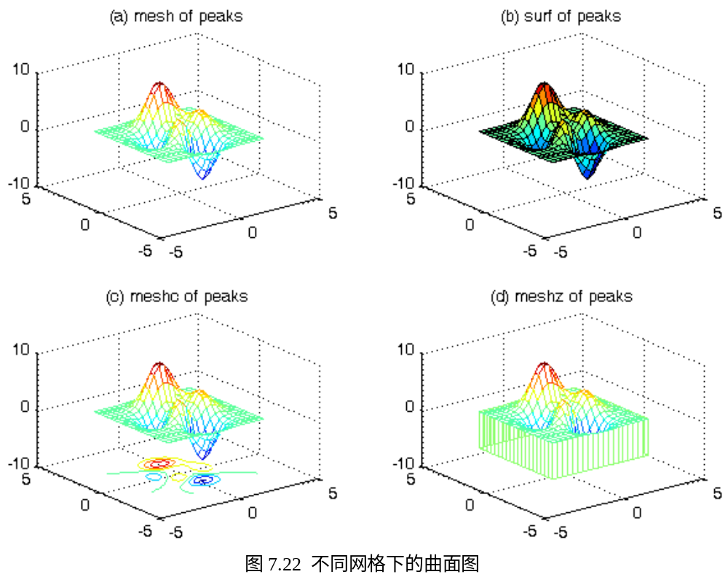
例7.16 网格曲面图示例。
[X,Y,Z]=peaks(20);figure
subplot(2,2,1);mesh(X,Y,Z);
title('(a) mesh of peaks');
subplot(2,2,2);surf(X,Y,Z);
title('(b) surf of peaks');
subplot(2,2,3);meshc(X,Y,Z);
title('(c) meshc of peaks');
subplot(2,2,4);meshz(X,Y,Z);
title('(d) meshz of peaks');
输出图形如图7.22所示。

Slide 36
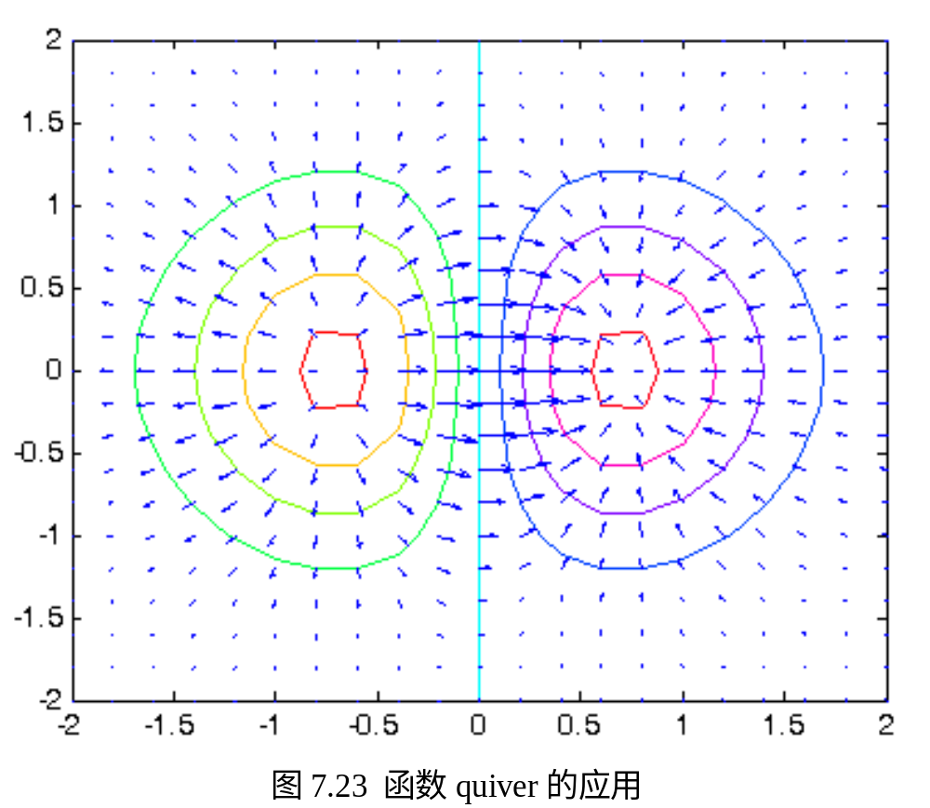
例7.17 函数quiver的应用示例。
[X,Y] = meshgrid(-2:.2:2);
Z = X.*exp(-X.^2 - Y.^2);
[DX,DY] = gradient(Z,.2,.2);
contour(X,Y,Z)
hold on
quiver(X,Y,DX,DY)
colormap hsv
grid off
hold off
输出图形如图7.23所示。

Slide 37
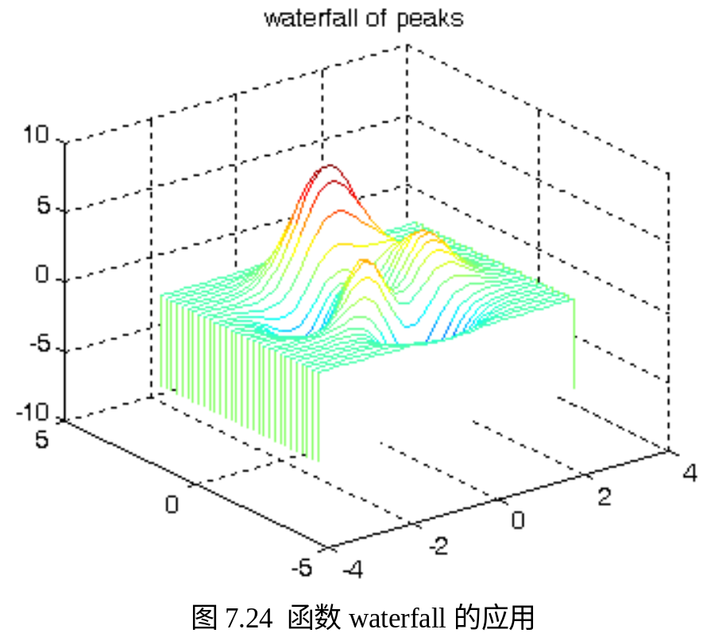
例7.18 函数waterfall的应用示例。
[X,Y,Z]=peaks(30);
figure
waterfall (X,Y,Z);title('waterfall of peaks');
输出图形如图7.24所示。

Slide 38
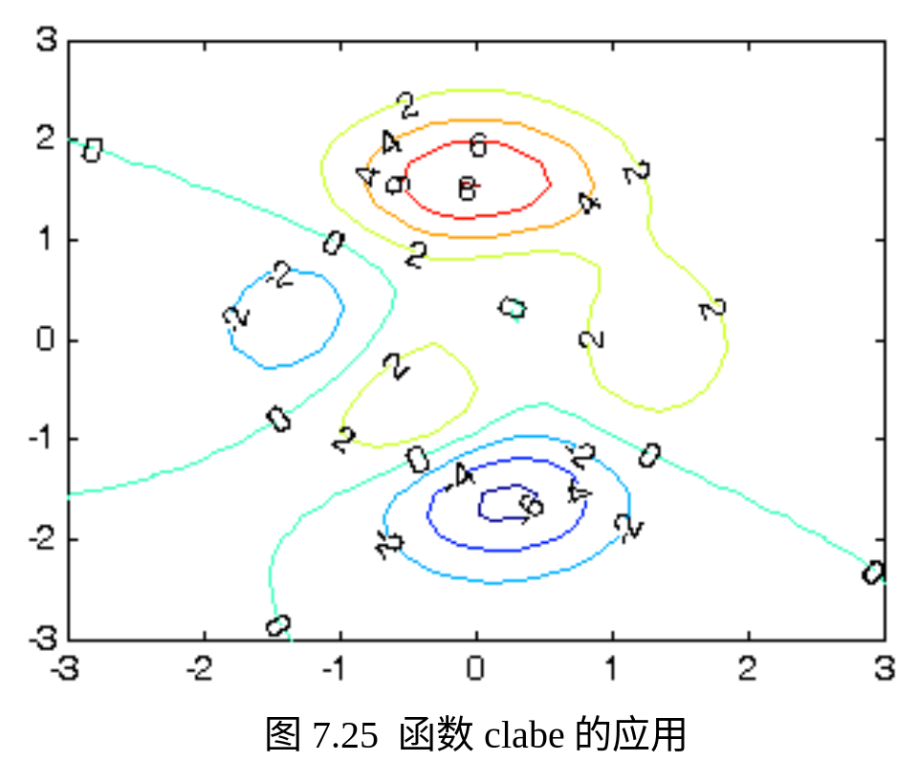
例7.19 函数clabe的应用示例。
[X,Y,Z]=peaks(30);
[C,h] = contour(X,Y,Z);
clabel(C,h);
输出图形如图7.25所示。

Slide 39
7.3 图 像
7.3.1 图像的类别和显示
1. 图像的类别
MATLAB图像处理工具箱支持四种基本图像类型：索引图像、灰度图像、二进制图像和真色彩（RGB）图像。

Slide 40
2. 图像的显示
MATLAB的图像处理工具箱提供了imshow函数显示图象。调用格式如下：
（1）imshow (I,n)：用n个灰度级显示灰度图像，n缺省时使用256级灰度或64级灰度显示图象；
（2）imshow (I,[low, high])：将I显示为灰度图像，并指定灰度级为范围[low, high]；
（3）imshow(BW)：显示二进制图像；
（4）imshow (X,map)：使用色图map显示索引图像X；
（5）imshow (RGB)：显示真彩色（RGB）图像；
（6）imshow(...,display_option)：在以imshow显示图像时，指定相应的显示参数：'ImshowBorder' 控制是否给显示的图形上加边框； 'ImshowAxesVisible' 控制是否显示坐标轴和标注；'ImshowTruesize' 控制是否调用truesize函数。
（7）imshow (filename)：显示filename所指定的图像文件。

Slide 41
另外，MATLAB的图像处理工具箱还提供了subimage函数，它可以在一个图形窗口内使用多个色图，subimage函数与subplot 联合使用可以在一个图形窗口中显示多幅图像。以下是它的命令形式。
（1）subimage (X,map)：在当前坐标平面上使用色图map显示索引图像X；
（2）subimage (RGB)：在当前坐标平面上显示真彩色（RGB）图像；
（3）subimage (I)：在当前坐标平面上显示灰度图像I；
（4）subimage(BW)：在当前坐标平面上显示二进制图像（BW)）图像。

Slide 42
例 7.20 设在当前目录下有一RGB图像文件landscape.bmp，下面给出以不同方式显示该图像的情况。
I=imread('landscape.bmp', 'bmp'); %读入图像文件
subplot(2,2,1);subimage(I);title('(a) RGB图像') %在子图形窗口1
[X,map] = rgb2ind(I,1000); %将该图像转换为索引图像
subplot(2,2,2);subimage(X,map);title('(b) 索引图像') %在子图形窗口2
X = rgb2gray(I); %将该图像转换为灰度图像
subplot(2,2,3);subimage(X);title('(c) 灰度图像') %在子图形窗口3
X= im2bw(I,0.6); %将该图像转换为黑白图像
subplot(2,2,4);subimage(X);title('(d) 黑白图像') %在子图形窗口4
输出图形如图7.26所示。

Slide 43
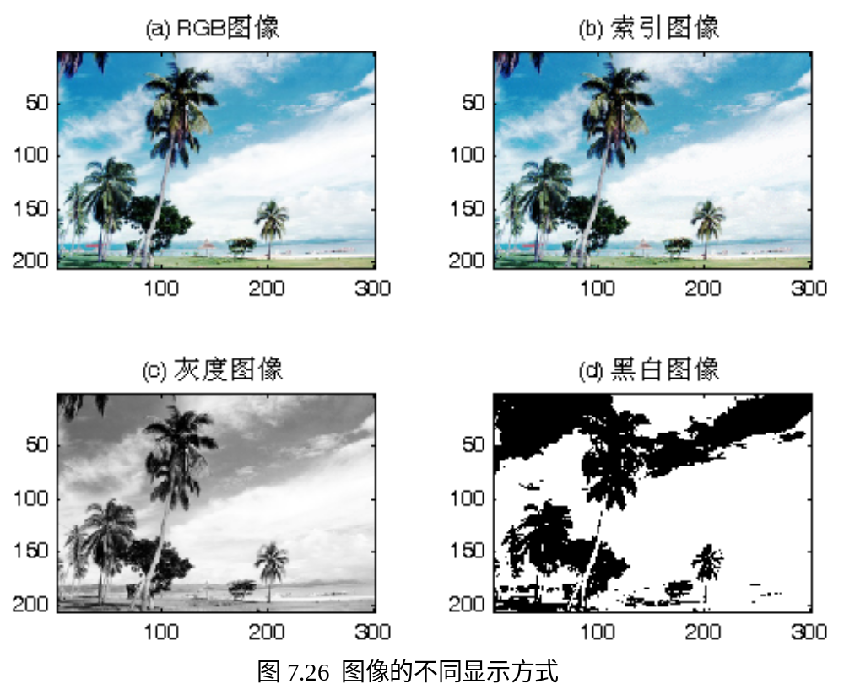

Slide 44
例7.21 加边框和坐标控制示例。
I=imread('landscape.bmp', 'bmp'); %读入图像文件
iptsetpref('ImshowBorder','loose'); %图像加边框（设置成'tight'不加边框）
iptsetpref('ImshowAxesVisible','on'); %显示坐标轴（设置成'off'不显示坐标轴）
imshow(I);
输出图形如图7.27所示。

Slide 45
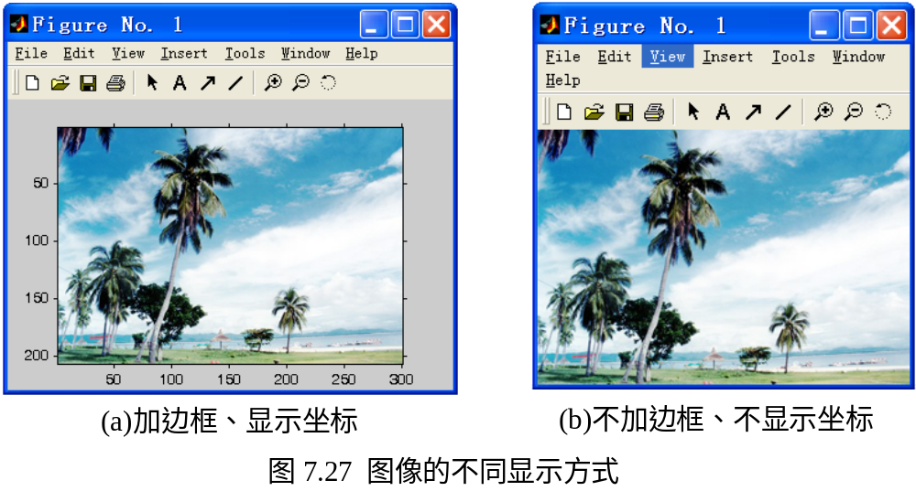

Slide 46
7.3.2 图像的读写
计算机数字图像文件常用格式有：BMP（windows位图文件）、HDF（层次数据格式图像文件）、JPEG（联合图像专家组压缩图像文件）、PCX（windows画笔图像文件）、TIF（标签图像格式文件）、XWD（X windows Dump图像格式文件）等。
从图像文件中读入图像数据用函数imread，常用格式如下：
（1）A = imread(filename,fmt)：将文件名指定的图像文件读入A，如果读入的是灰度图像，则返回M×N的矩阵；如果读入的是彩色图像，则返回M×N×3的矩阵。fmt为代表图像格式的字符串，见表7.5。
（2）[X,map] = imread(filename,fmt)：将文件名指定的索引图像读入到矩阵X，其返回色图到map。

Slide 47
表7.5 图像格式
格 式 | 含 义 | 格 式 | 含 义
'bmp' | Windows位图（Bitmap） | 'pgm' | 可导出灰度位图（Portable Graymap）
'cur' | Windows光标文件格式（Cursor Resources） | 'png' | 可导出网络图形位图（Portable Network Graphics)）
'gif' | 图形交换格式（Graphics Interchange Format） | 'pnm' | 可导出任意映射位图（Portable Anymap）
'hdf' | 分层数据格式（Hierarchical Data Format） | 'ppm' | 可导出像素映射位图 （Portable Pixmap）
'ico' | Windows图标 （Icon resources） | 'ras' | 光栅位图（Sun Raster）
'jpg' 'jpeg' | 联合图像专家组格式（Joint Photographic Experts Group） | 'tif' 'tiff' | 标签图像文件格式（Tagged Image File Format）
'pbm' | 可导出位图（Portable Bitmap） | 'xwd' | windows转储格式（X Windows Dump）
'pcx' | PC画笔位图（Paintbrush）

Slide 48
用函数imwrite可以将图像写入文件，其命令格式如下：
（1）imwrite(A,filename,fmt) ：将A中的图像按fmt指定的格式写入文件filename中。
（2）imwrite(X,map,filename,fmt)：将矩阵X中的索引图像及其色图按fmt指定的格式写入文件filename中。
（3）imwrite(...,filename) ：根据filename的扩展名推断图像文件格式，并写入文件filename中。

Slide 49
7. 4函数绘图
7.4.1一元函数绘图
利用符号函数，我们可以通过ezplot函数绘制任意一元函数，其调用格式为：
（1）ezplot(f)：按照x的缺省取值范围（-2*pi<x<2*pi）在绘制f=f(x)的图形。对于f=f(x,y)，x、y的缺省取值范围：-2*pi< x <2*pi,、-2*pi< y<2*p，绘制f(x,y) = 0的图形；
（2）ezplot(f,[min,max])：按照x的指定取值范围（min<x<max）绘制函数f=f(x)的图形。对于f=f(x,y)，ezplot(f,[xmin,xmax,ymin,ymax])，按照x、y的指定取值范围（xmin<x<xmax，ymin<y<ymax），绘制f(x,y) = 0的图形；
（3）ezplot(x,y)：按照t的缺省取值范围（0<t<2*pi）绘制函数x=x(t)、y=y(t)的图形；
（4）ezplot(f,[xmin,xmax,ymin,ymax])：按照指定的x、y取值范围（xmin<x<xmax，ymin<y<ymax）在图形窗口绘制函数f=f(x,y)的图形；
（5）ezplot(x,y,[tmin,tmax])：按照t的指定取值范围（tmin<t<tmax）在绘制函数x=x(t)、y=y(t)的图形；

Slide 50
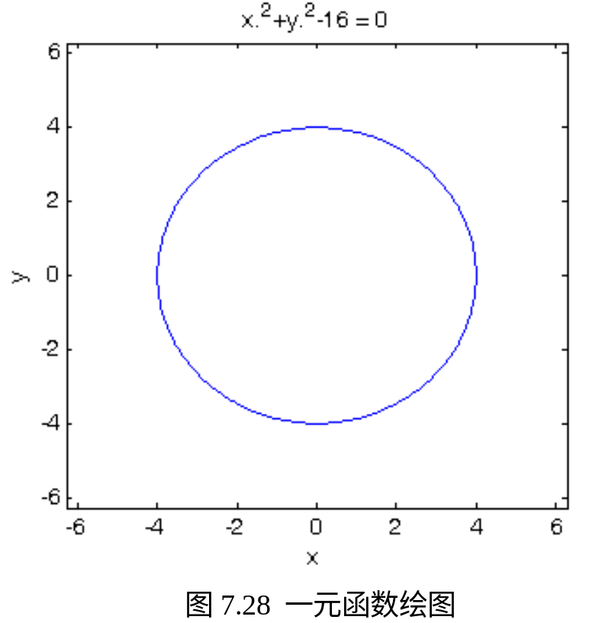
例7.22 一元函数绘图示例。
f='x.^2+y.^2-16';
ezplot(f)
输出图形如图7.28所示。

Slide 51
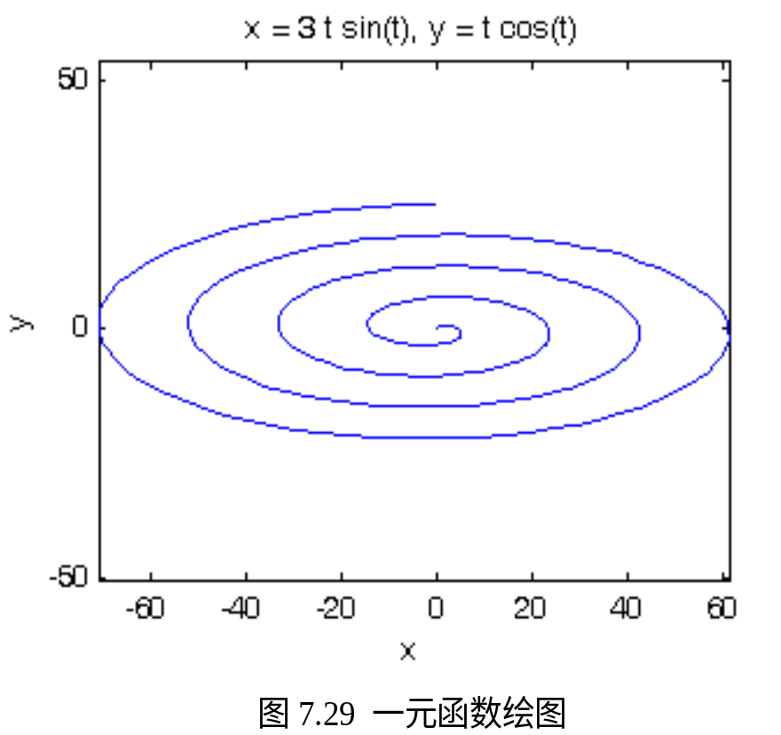
例7.23 一元函数绘图示例。
x='3*t*sin(t)';
y='t*cos(t)';
ezplot(x,y,[0,8*pi])
输出图形如图7.29所示。

Slide 52
7.4.2 二元函数绘图
对于二元函数z=f(x,y)，同样可以借用符号函数提供的ezmesh函数绘制各类图形；也可以用meshgrid函数获得矩阵z，或者用循环语句for（或while）计算矩阵z的元素，然后用7.3节介绍的函数绘制二元函数图。

Slide 53
1. ezmesh函数
该函数的调用格式如下：
（1）ezmesh(f) ：按照x、y的缺省取值范围（-2*pi<x<2*pi, -2*pi<y<2*pi）绘制函数f(x,y)的图形；
（2）ezmesh(f,domain)：按照domain指定的取值范围绘制函数f(x,y)的图形，domain 可以是4×1的向量：[xmin, xmax, ymin, ymax]；也可以是2×1的向量：[min, max]，此时，min<x<max，min < y < max。
（3）ezmesh(x,y,z)：按照s、t的缺省取值范围（-2*pi <s<2*pi，-2*pi <t<2*pi）绘制函数x=x(s,t)、y=y(s,t)和z=z(s,t)的图形；
（4）ezmesh(x,y,z,[smin,smax,tmin,tmax]) 或 ezmesh(x,y,z,[min,max])：按照指定的取值范围[smin,smax,tmin,tmax]或[min,max]绘制函数f(x,y)的图形。
（5）ezmesh(...,n)：调用ezmesh绘制图形时，同时绘制n×n的网格，n=60（缺省值）。
（6）ezmesh(...,'circ')：调用ezmesh绘制图形时，以指定区域的中心绘制图形。

Slide 54
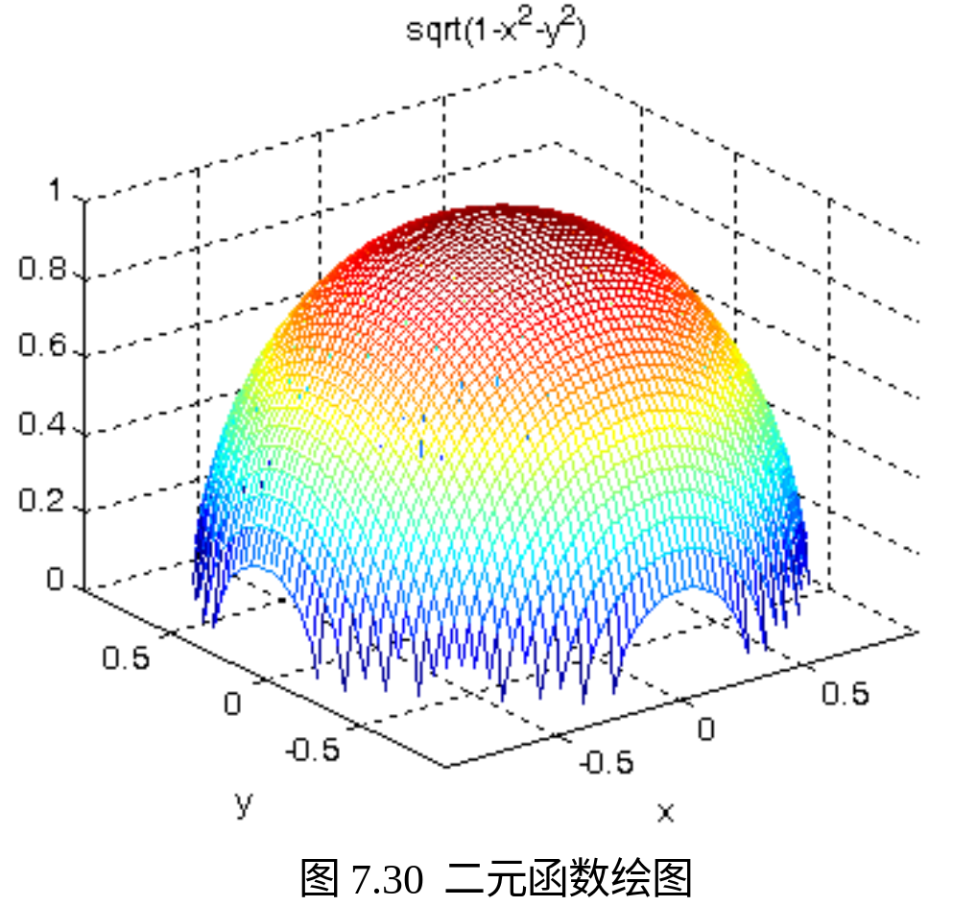
例7.24 二元函数绘图示例。
syms x,y;
f='sqrt(1-x^2-y^2)';
ezmesh(f)
输出图形如图7.30所示。

Slide 55
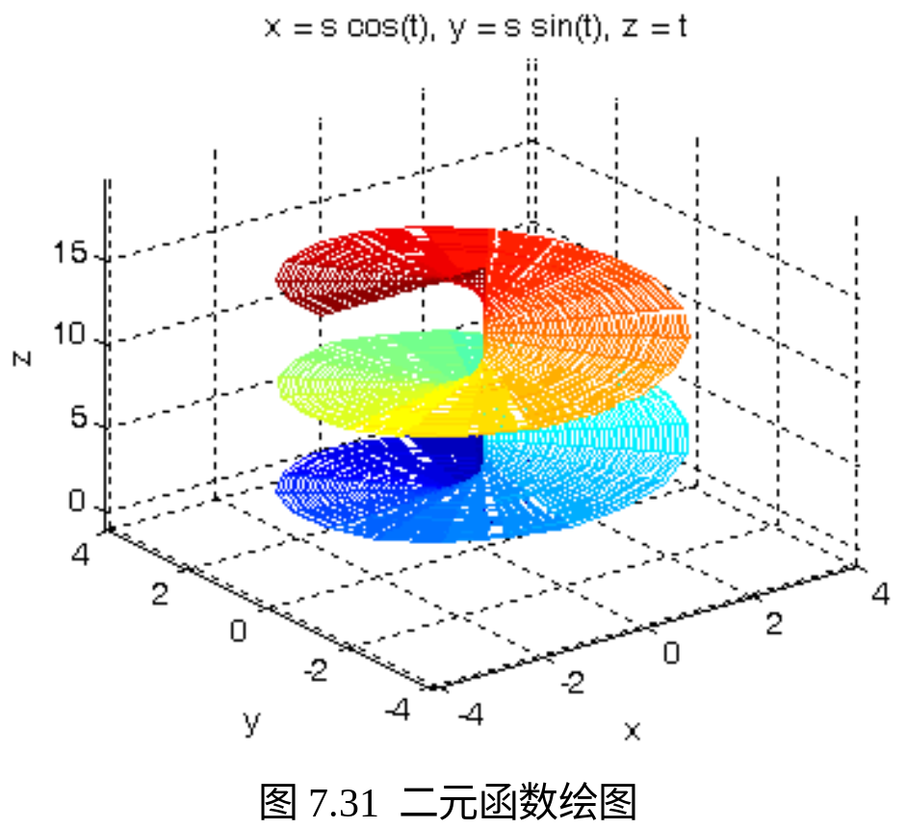
例7.25 二元函数绘图示例。
syms x y z s t;
x='s*cos(t)';y='s*sin(t)';z='t';
ezmesh(x,y,z,[0,pi,0,5*pi])
输出图形如图7.31所示。

Slide 56
2. 用meshgrid函数获得矩阵z
对于二元函数z=f(x,y)，每一对x和y的值产生一个z的值，作为x与y的函数，z是三维空间的一个曲面。MATLAB将z存放在一个矩阵中，z的行和列分别表示为：
z(i, : ) = f(x,y(i))
z(:, j ) = f(x(j),y)
当z=f(x,y)能用简单的表达式表示时，利用meshgrid函数可以方便地获得所有z的数据，然后用前面讲过的画三维图的命令就可以绘制二元函数z=f(x,y)。

Slide 57
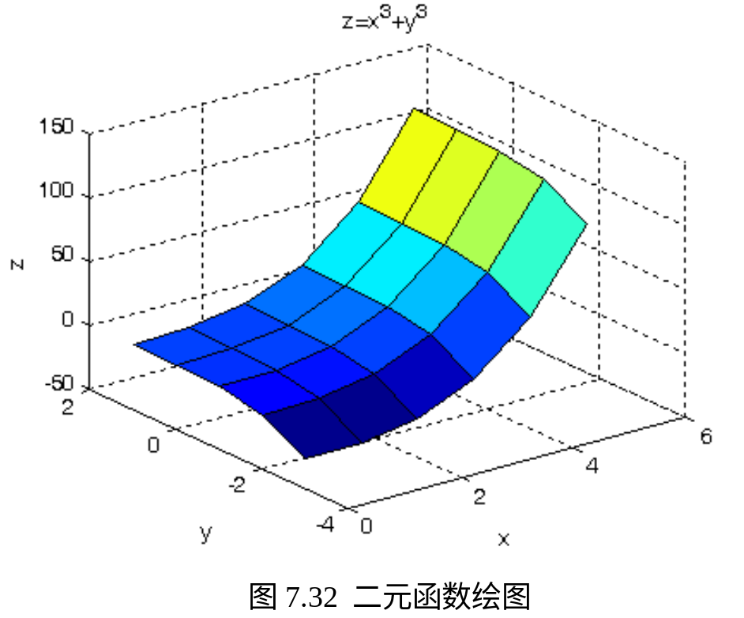
例7.26 绘制二元函数z=f(x,y)=x³+y³的图形。
x=0:5; % 给出x数据
y=-3:1; % 给出y数据
[X,Y]=meshgrid(x,y); % 形成三维图形的X和Y数组
Z=X.^3+Y.^3;
surf(X,Y,Z);xlabel('x'),ylabel('y'),zlabel('z');
title('z=x^3+y^3')
输出图形如图7.32所示。

Slide 58
3．用循环语句获得矩阵数据
例7.27 用循环语句获得矩阵数据的方法重作例7.26。
x=0:5;
y=-3:1;
z1=y.^3;
z2=x.^3;
nz1=length(z1);
nz2=length(z2);
Z=zeros(nz1,nz2);
for r=1:nz1
for c=1:nz2
Z(r,c)=z1(r)+z2(c);
end
end
surf(x,y,Z); ;xlabel('x'),ylabel('y'),zlabel('z');
title('z=x^3+y^3')
结果同例7.26。

